Slide 1
ČÍNSKÁ LIDOVÁ REPUBLIKA

Slide 2
ČÍNSKÁ LIDOVÁ REPUBLIKA - vznik
Po 2. sv. válce vypukla občanská válka mezi Komunistickou stranou Číny (Kungčchantangem) a vládnoucími nacionalisty (Kuomitangem)
1949 – vyhráli komunisté pod vedením Mao Ce-tunga
Příslušníci Kuomitangu se stáhli na ostrov Tchaj-wan
1. 10. 1949 vyhlásil Mao na náměstí Nebeského klidu Čínskou lidovou republiku

Slide 3
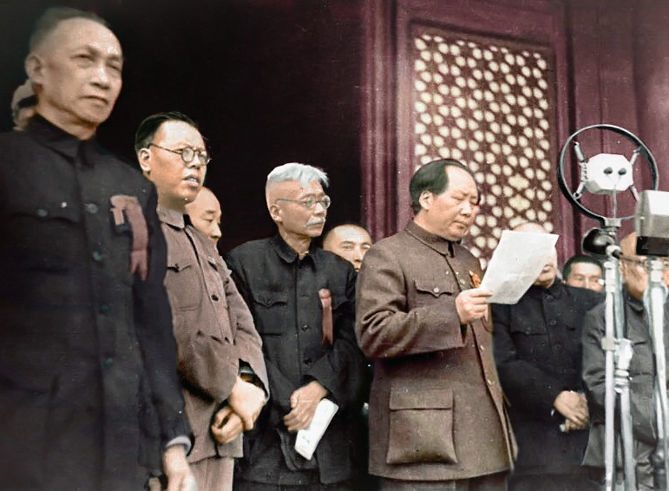
VYHLÁŠENÍ REPUBLIKY

Slide 4
VLÁDA MAO CE-TUNGA
pozemková reforma
Znárodnění průmyslu
Anexe Východního Turkestánu
Anexe Tibetu
Zapojení do korejské války
Hnutí sto květin – intelektuálové měli podat podněty pro zlepšení země
Velký skok vpřed (1958 - 1960) – snaha dohnat ekonomicky Západ => hladomor => odstoupení Mao Ce-tunga, nástup Liuo Šao-čchi
1964 – úspěšně provedená jaderná zkouška

Slide 5
VELKÁ KULTURNÍ REVOLUCE
Mao oblíbený mezi rolníky díky pozemkové reformě – likvidace původních majitelů (kulaků)
= masová revoluce a odstranění kapitalismu uvnitř strany
=> snaha zbavit se nepřátel ve straně a posílit postavení
Kampaň proti čtyřem prožitkům – starému myšlení, kultuře, obyčejům a návykům
Červená garda – militantní skupiny čínských studentů a žáků, kteří násilím vynucovaly Maovy myšlenky

Slide 6
PO SMRTI MAO CE-TUNGA
Do čela země se dostalo proreformní křídlo KS v čele Teng Siao –pchingem
=> zlepšení vztahů se Západem -1971 příjezd Henryho Kissingera
Nové ekonomické reformy:
  Politika jednoho dítěte
  Zřízení speciálních zón pro americké podnikatele

Slide 7
OD ROKU 1989
1989 – povstání studentů na náměstí Nebeského klidu – brutálně potlačeno
1997 – připojen Hongkong
1999 – připojeno Macao
2003 – vláda Chu Ťin-tchaa – fúze socialismu a demokracie, podpora buddhismu a taoismu, pronásledování příslušníků jiných náboženství

Slide 8
MAO CE-TUNG
1893 – 1976
Velký kormidelník
Vystudoval učitelství, pracoval jako učitel a novinář
Vytvořil si kult osobnosti

Slide 9
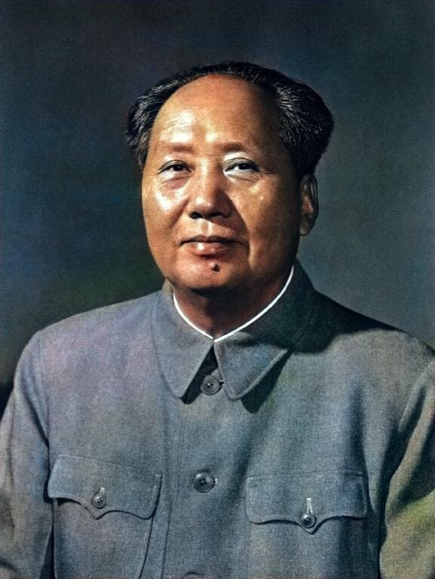
MAO CE-TUNG

Slide 10
ZDROJE
1) https://sk.wikipedia.org/wiki/Mao_Ce-tung#/media/S%C3%BAbor:Mao_Proclaiming_New_China.JPG
2) https://sk.wikipedia.org/wiki/Mao_Ce-tung#/media/S%C3%BAbor:Mao_Zedong_1959_color.jpg

